Slide 1

Lab Book 2.0. Couplers
Student: Sergi Nàcher Muñoz

Slide 2
Instructions General
SCRIPTS
From GitHub →
Fork the repo: https://github.com/cccanvas-upv/pic-upv-lab2.git
Clone the repo using VSCode
Run the Jupyter Notebook:
COUPLERS_Student.ipynb
Cross-Sections to be studied:
Modo de operación:
Directional couplers →Transferencia de campo evanescente
MMI → Interferencia modal
En el DC el índice efectivo se usa para hallar la longitud de batido.
w (width)
w (width)
h
(height)
Core
Core
h
(height)
MMI Body
g
(gap)
Cladding
Cladding
Directional coupler (DC)
Multimode Interference (MMI) coupler

Slide 3
Directional coupler

Slide 4
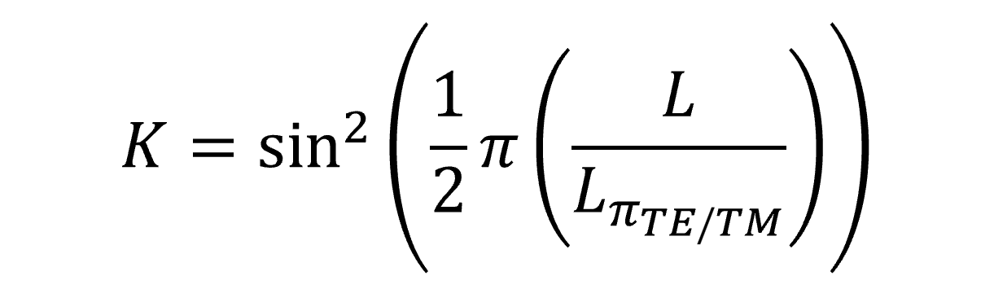
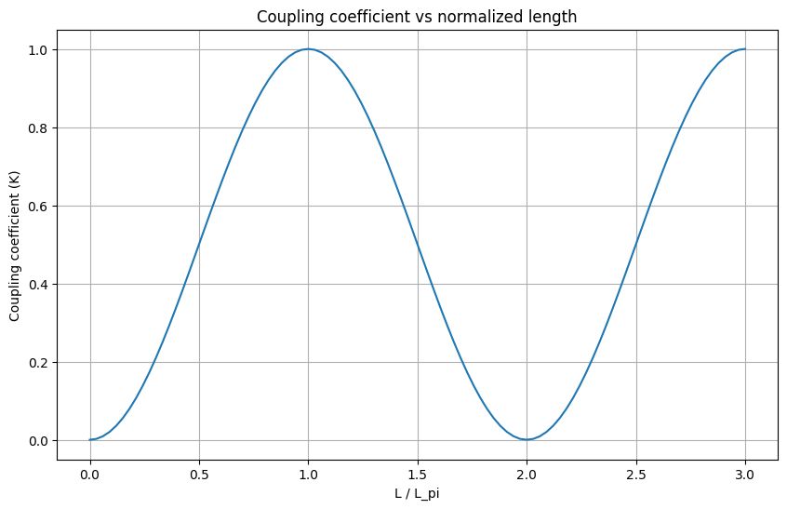
Learning outcome #1 – Directional coupler length and coupling coefficient Wavelength 1.5 µm – width 1.2 µm – gap 0.6 µm
deep waveguide
Paste K vs L/Lpi plot here
Comment results (distance needed for a complete energy transfer between waveguides, distance needed for splitting power in half.. )
Por tanto, para obtener una transferencia completa de energía entre guías de onda, se necesitará una longitud (L) igual a la longitud de batido (L_pi). Por otra parte, para obtener una división de la potencia a la mitad se necesita una longitud (L) de la mitad de la longitud de batido (L_pi).

Slide 5
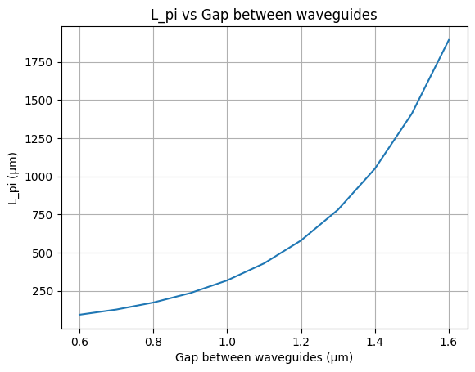
Learning outcome #2 – 2x2 Directional Coupler Gap 0.6 - 1.6 µm (step 0.1 µm) – Wavelength 1.55 µm
deep waveguide
Paste propagation plots and output text here
Comment results (Coupling relationship, Lpi, losses, … )
Se ha realizado una gráfica que muestra el cambio en la longitud de batido en función del gap entre guías de onda. Podemos observar que hay un aumento exponencial de la L_pi a medida que se aumenta el gap, esto es debido a que al estar cada vez más lejos una guía de otra se intercambia cada vez menos energía entre estas, por lo que se necesita una longitude cada vez más grande para poder acoplar toda la luz de una guía de onda a otra.
No obstante, al hacer el dispositivo más largo, habrán mayores perdidas por propagación.

Slide 6
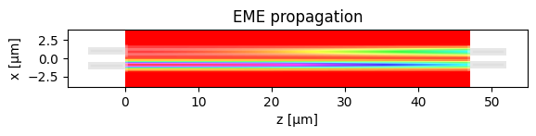


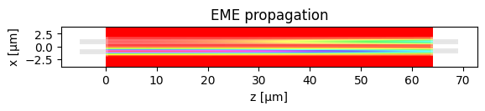

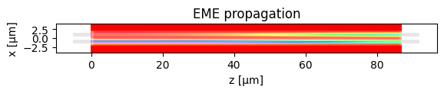

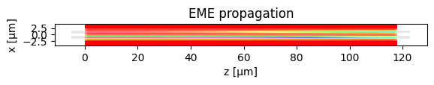

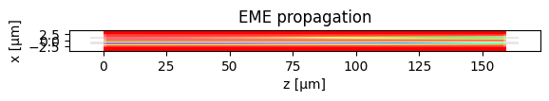
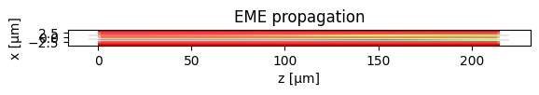
Propagation plots for each gap between 0.6 - 1.6 µm (step 0.1 µm)

Slide 7
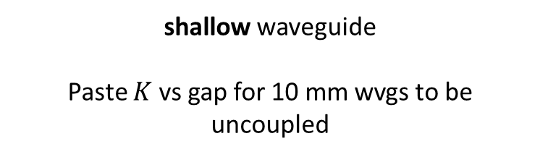
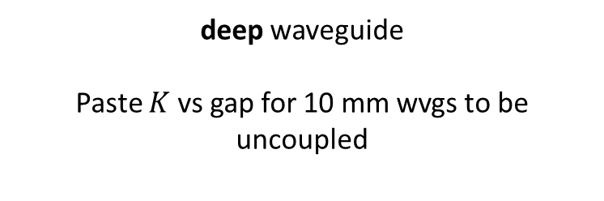
Learning outcome #3 – Parallel uncoupled waveguides Wavelength 1.55 µm, width 1.0 µm, gap to be found for uncoupled wvgs
deep waveguide
Paste $K$ vs gap for 10 mm wvgs to be uncoupled
shallow waveguide
Paste $K$ vs gap for 10 mm wvgs to be uncoupled
Hints:
All waveguides running in parallel are coupled somehow. Controlling the degree of coupling is key for those waveguides you don’t want coupling over certain level (i.e. uncoupled waveguides). Uncoupled waveguide definition, we will use K<0.01. Parallel waveguide length = 10 mm (typical length of a chip). Find minimum gap shallow / deep w=1.0µm wvl 1.55 µm.

Slide 8
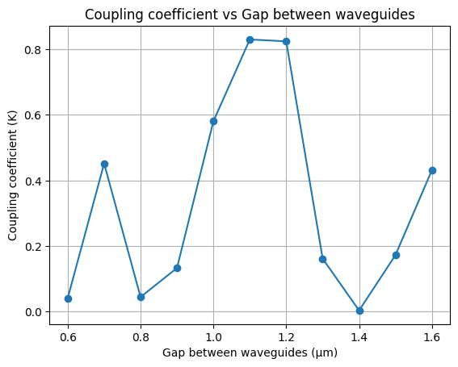
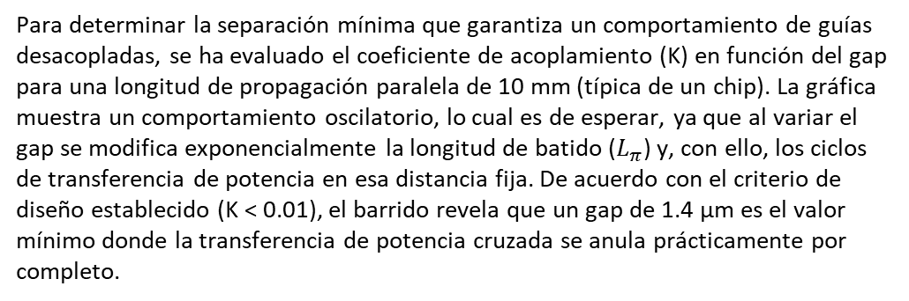
Resolución Learning outcome #3
Para determinar la separación mínima que garantiza un comportamiento de guías desacopladas, se ha evaluado el coeficiente de acoplamiento (K) en función del gap para una longitud de propagación paralela de 10 mm (típica de un chip). La gráfica muestra un comportamiento oscilatorio, lo cual es de esperar, ya que al variar el gap se modifica exponencialmente la longitud de batido ($L_{π}$) y, con ello, los ciclos de transferencia de potencia en esa distancia fija. De acuerdo con el criterio de diseño establecido (K < 0.01), el barrido revela que un gap de 1.4 µm es el valor mínimo donde la transferencia de potencia cruzada se anula prácticamente por completo.

Slide 9
Multimode Interferometer (MMI) Coupler

Slide 10
Learning outcome #4 – 4.1 2x2 Multimode Interference Coupler Wavelength 1.55 µm, wMMI = 6.6 µm
deep waveguide
Paste propagation plots and console results
Comment results (Coupling relationship, Lpi, losses, comparison with Directional Coupler… )

Slide 11
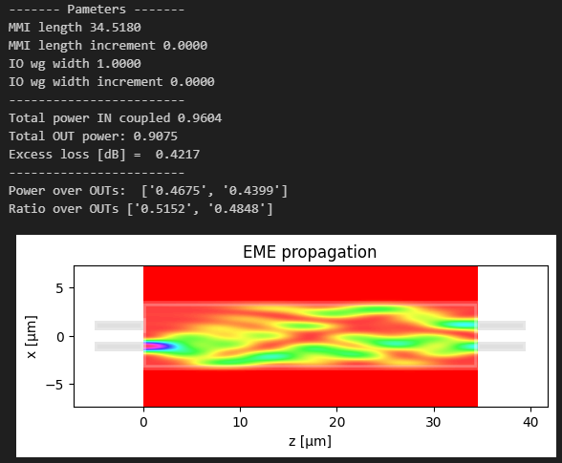
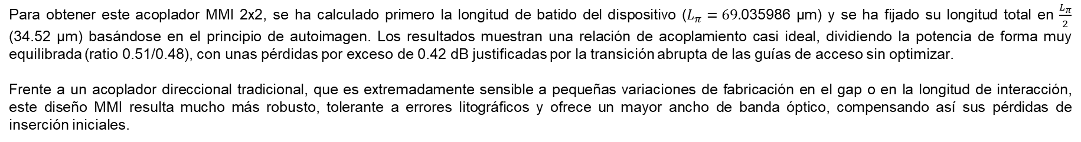
Resolución Learning outcome #4.1
Para obtener este acoplador MMI 2x2, se ha calculado primero la longitud de batido del dispositivo ($L_{π}=69.$035986 µm) y se ha fijado su longitud total en $\frac{L_{π}}{2}$ (34.52 µm) basándose en el principio de autoimagen. Los resultados muestran una relación de acoplamiento casi ideal, dividiendo la potencia de forma muy equilibrada (ratio 0.51/0.48), con unas pérdidas por exceso de 0.42 dB justificadas por la transición abrupta de las guías de acceso sin optimizar.
Frente a un acoplador direccional tradicional, que es extremadamente sensible a pequeñas variaciones de fabricación en el gap o en la longitud de interacción, este diseño MMI resulta mucho más robusto, tolerante a errores litográficos y ofrece un mayor ancho de banda óptico, compensando así sus pérdidas de inserción iniciales.

Slide 12
Learning outcome #4.2 – 2x2 Multimode Interference Coupler - Optimization Wavelength 1.55 µm, wMMI = 6.6 µm
deep waveguide
Paste propagation plot and console results
Target: make equal ratio over outputs (even if not 0.5) and minimize excess loss (even if not 0.0 dB)
With same settings of previous LO, now adjust try to manually optimize the MMI by changing iteratively:
- Change dL_MMI
- Change I/O waveguide position +/- dy
Hints: observe the 2D EME propagation results to guide you to the best settings of a) and b).
Comment results

Slide 13
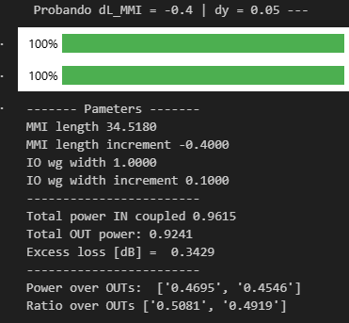
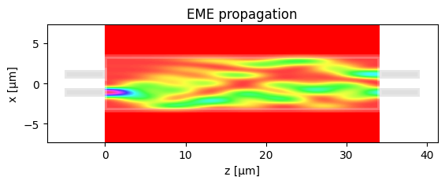
Resolución Learning outcome #4.2
Para optimizar el rendimiento del acoplador MMI 2x2, se ha realizado un ajuste manual iterativo de su geometría. Por un lado, se ha acortado ligeramente su longitud teórica (dL_MMI = -0.4 µm) y, por otro, se han desplazado transversalmente las guías de entrada y salida (dy = 0.05 µm) para alinearlas con mayor precisión sobre los máximos reales del patrón de interferencia.
Gracias a esta corrección espacial, se ha mejorado la captura de luz en los puertos, logrando minimizar las pérdidas por exceso hasta 0.3429 dB. Simultáneamente, se ha cumplido el objetivo principal de equilibrar el dispositivo, obteniendo una división de potencia casi perfectamente simétrica en las ramas de salida (ratio de 0.508 / 0.492).

Slide 14
Learning outcome #4.3 – 2x2 Multimode Interference Coupler – Optimization (II) Wavelength 1.55 µm, wMMI = 6.6 µm
deep waveguide
Paste propagation plot and console results
Target: make ratio over outputs 0.5 + excess loss < 0.1 dB
With same settings of previous LO, now modify the notebook so I/O waveguides have a different width.
- The nominal I/O waveguide width you have been using is 1.0 µm, increase it.
(Warning! Every time you change the I/O waveguide width you have to re-run modes calculation)
Hints: observe the 2D EME propagation results to guide you to the best settings of a) and b).
Comment results

Slide 15
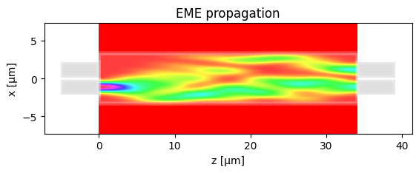
Resolución Learning outcome #4.3
Incremento ancho I/O (µm) | Excess loss [dB] | Ratio OUT
0.6 | 0.0964 | ['0.5094', '0.4906']
0.7 | 0.0702 | ['0.5097', '0.4903']
0.8 | 0.0440 | ['0.5100', '0.4900']
0.9 | 0.0290 | ['0.5102', '0.4898']
1.0 | 0.0150 | ['0.5105', '0.4895']
1.1 | 0.0076 | ['0.5106', '0.4894']
1.2 | 0.0002 | ['0.5108', '0.4892']
1.3 | -0.0034 | ['0.5109', '0.4891']
1.4 | -0.0087 | ['0.5109', '0.4891']
Los resultados del barrido paramétrico muestran que el acoplador MMI cumple satisfactoriamente con las especificaciones. Desde el primer incremento de 0.6 µm en el ancho de las guías de acceso, las pérdidas por exceso caen a 0.096 dB (por debajo del límite exigido de 0.1 dB), manteniendo en todo momento una relación de división de potencia muy equilibrada y cercana a 0.5 en los puertos de salida.
Al ensanchar progresivamente estas guías de entrada y salida, la adaptación modal hacia la región multimodo es mucho más suave, lo que reduce drásticamente las pérdidas. Un incremento en torno a 1.0 µm destaca como un punto de operación óptimo, ya que minimiza las pérdidas por exceso a tan solo 0.015 dB sin apenas penalizar el balance entre las ramas.
Finalmente, para los ensanchamientos mayores (1.3 µm y 1.4 µm), el simulador nos da valores de pérdidas negativos. Al tratarse de un componente pasivo, esto representa un artefacto numérico propio del método de simulación, lo que simplemente nos indica que en esas geometrías las pérdidas reales son virtualmente nulas.

Slide 16
Learning outcome #5 – 1x4 Multimode Interference Coupler Wavelength 1.55 µm, wMMI = ? µm
deep waveguide
Paste propagation plots and console results
Repeat all the design process for a 1x4 MMI Coupler.

Slide 17
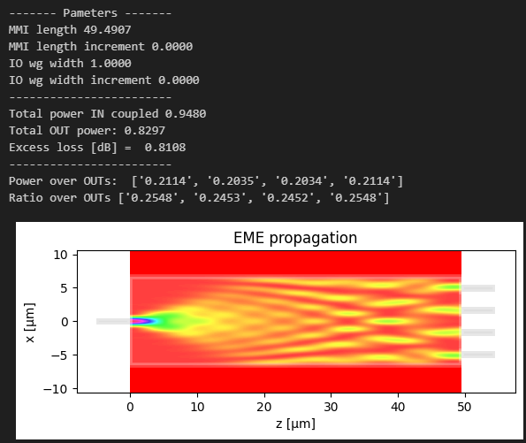
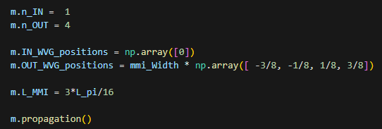
Resolución Learning outcome #5
Sin optimización
Como diseño base sin optimizar, se han implementado los parámetros teóricos exactos para un MMI 1x4 (longitud $\frac{3L_{π}}{16}$ y posiciones de salida a $±\frac{1}{8 }$ y $±\frac{3}{8}$ del ancho). Aunque se consigue una relación de división de potencia bastante equilibrada (en torno al 25% por rama), el acoplamiento no es ideal, lo que genera unas elevadas pérdidas por exceso de 0.81 dB. Este resultado justifica la necesidad de realizar las optimizaciones geométricas posteriores.

Slide 18
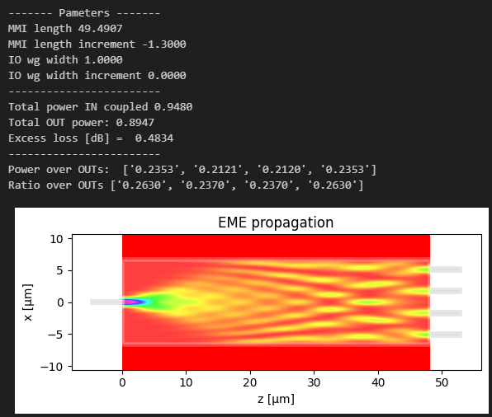
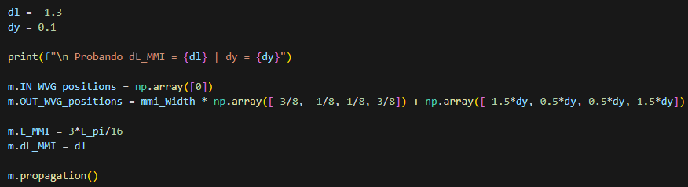
Resolución Learning outcome #5
1ª optimización
La primera optimización ha consistido en la aplicación de un desplazamiento de las guías de onda de salida, modificando ligeramente su posición transversal (parámetro dy) para alinearlas con mayor precisión sobre los verdaderos máximos de intensidad del patrón de interferencia multimodo, mejorando así el acoplamiento y el balance de potencia. Además se ha hecho un incremento de longitud del MMI respecto a la longitud ideal de -1.3 µm.

Slide 19
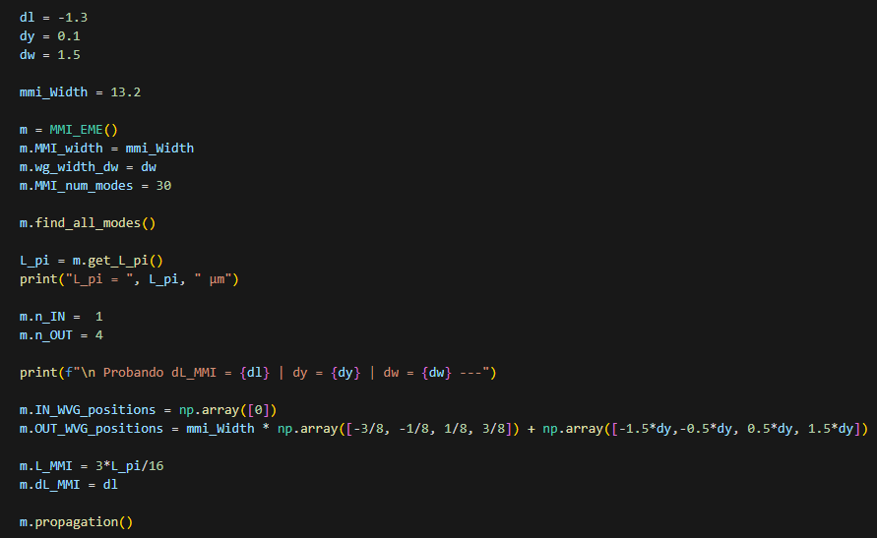
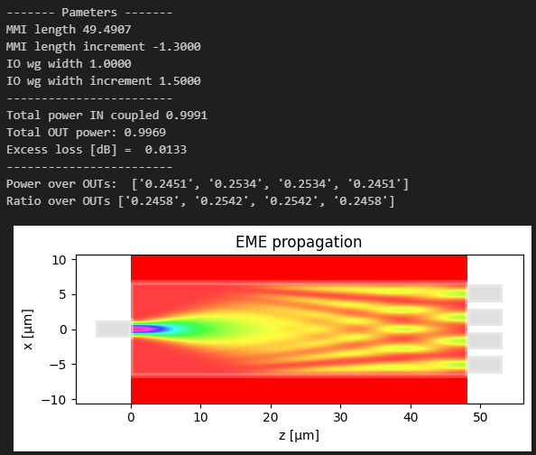
Resolución Learning outcome #5
2ª optimización
Para la segunda optimización, se ha incrementado el ancho de las guías de acceso (entrada y salidas) mediante el parámetro dw = 1.5 µm. Este ensanchamiento permite una adaptación modal mucho más suave entre las guías y la región multimodo. Como resultado, se logra una reducción drástica de las pérdidas por exceso, alcanzando un valor óptimo de 0.013 dB, a la vez que se obtiene un balance de potencia casi perfecto (en torno al 25% por rama) en los cuatro puertos de salida.

Slide 20


Extra #1 – Directional wavelength dependence Wavelengths from 1.5 to 1.7 µm, gap = 0.6 µm, width 1.0 µm
deep waveguide
Paste $L_{π}$ vs wvl for TE and TM plot here
shallow waveguide
Paste $L_{π}$ vs wvl for TE and TM plot here
slab = 150nm
Comment results

Slide 21


Extra #2 – Directional coupler gap dependence Wavelength 1.55 µm, width 1.0 µm, gap 0.2-2.4 µm (step 0.2 µm)
deep waveguide
Paste $L_{π}$ vs gap for TE and TM plot here
shallow waveguide
Paste $L_{π}$ vs gap for TE and TM plot here
slab = 150nm
Make conclusions and observations from your results

Slide 22
Extra #3 – MMI coupler wavelength dependence Wavelengths from 1.5 to 1.7 µm, wMMI = 6.6 µm
deep waveguide
Paste $L_{π}$ vs wvl for TE and TM plot here
shallow waveguide
Paste $L_{π}$ vs wvl for TE and TM plot here
slab = 150nm
Comment results (Important. Compare with Directional Coupler)

Slide 23


Extra #4 – MMI coupler body width dependence Wavelength 1.55 µm, wMMI = 5-10 µm (steps 0.5 µm)
deep waveguide
Paste $L_{π}$ vs width for TE and TM plot here
shallow waveguide
Paste $L_{π}$ vs width for TE and TM plot here
slab = 150nm
Polarization independent coupler: is there any point for which the MMI coupler can work identically for TE and TM? Answer yes / no and explain why?

Slide 24

Thank you

